Slide 1
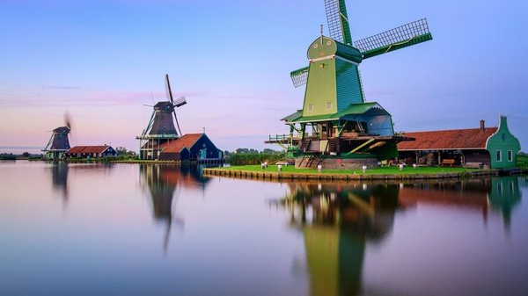
Les 3
27 oktober 2022

Slide 2
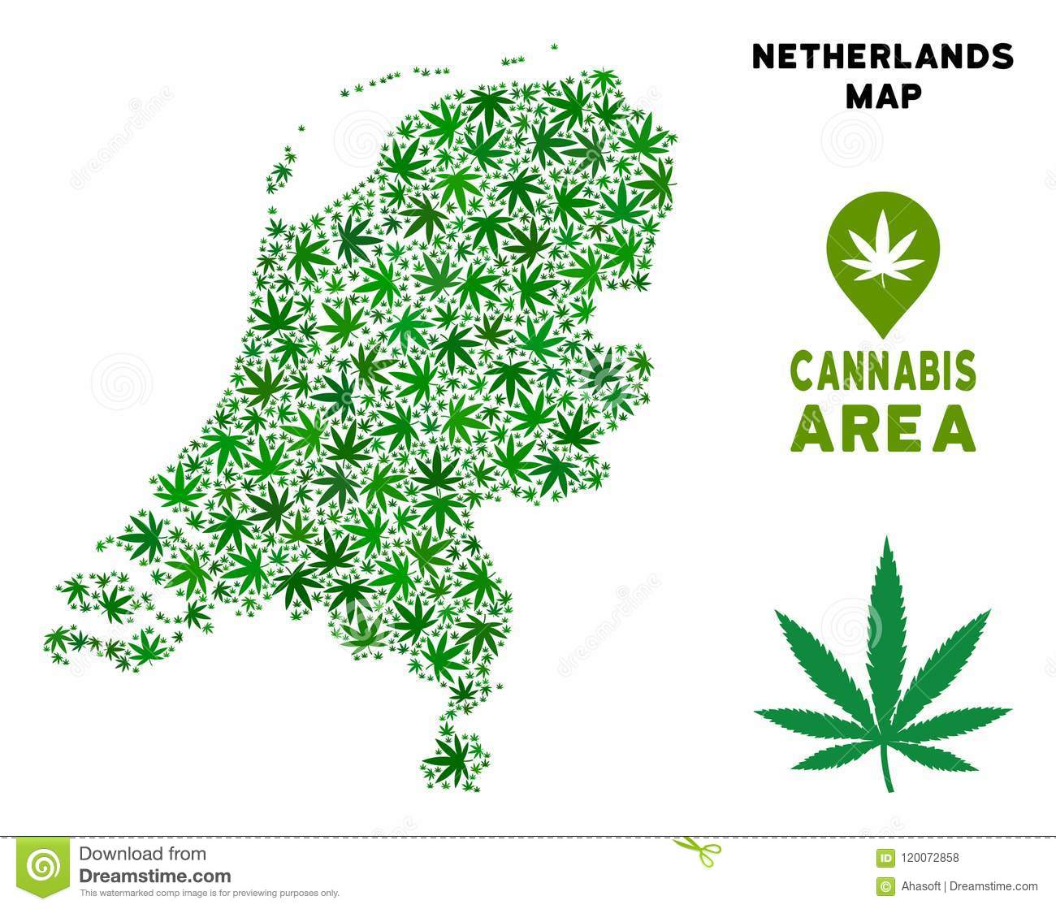
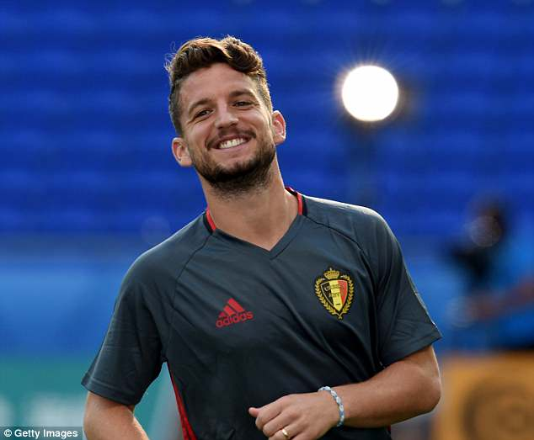
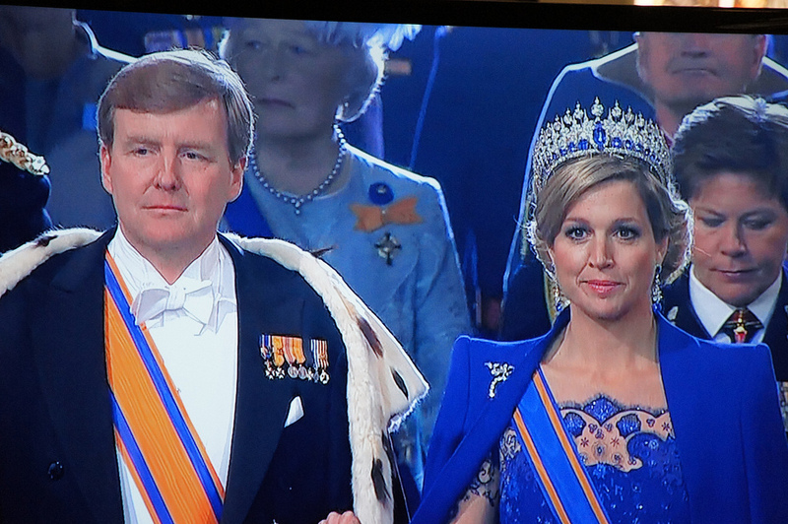
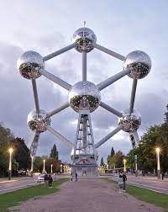
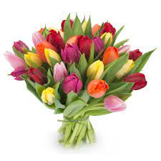
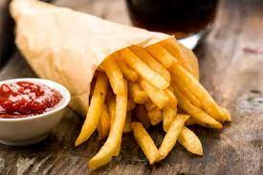
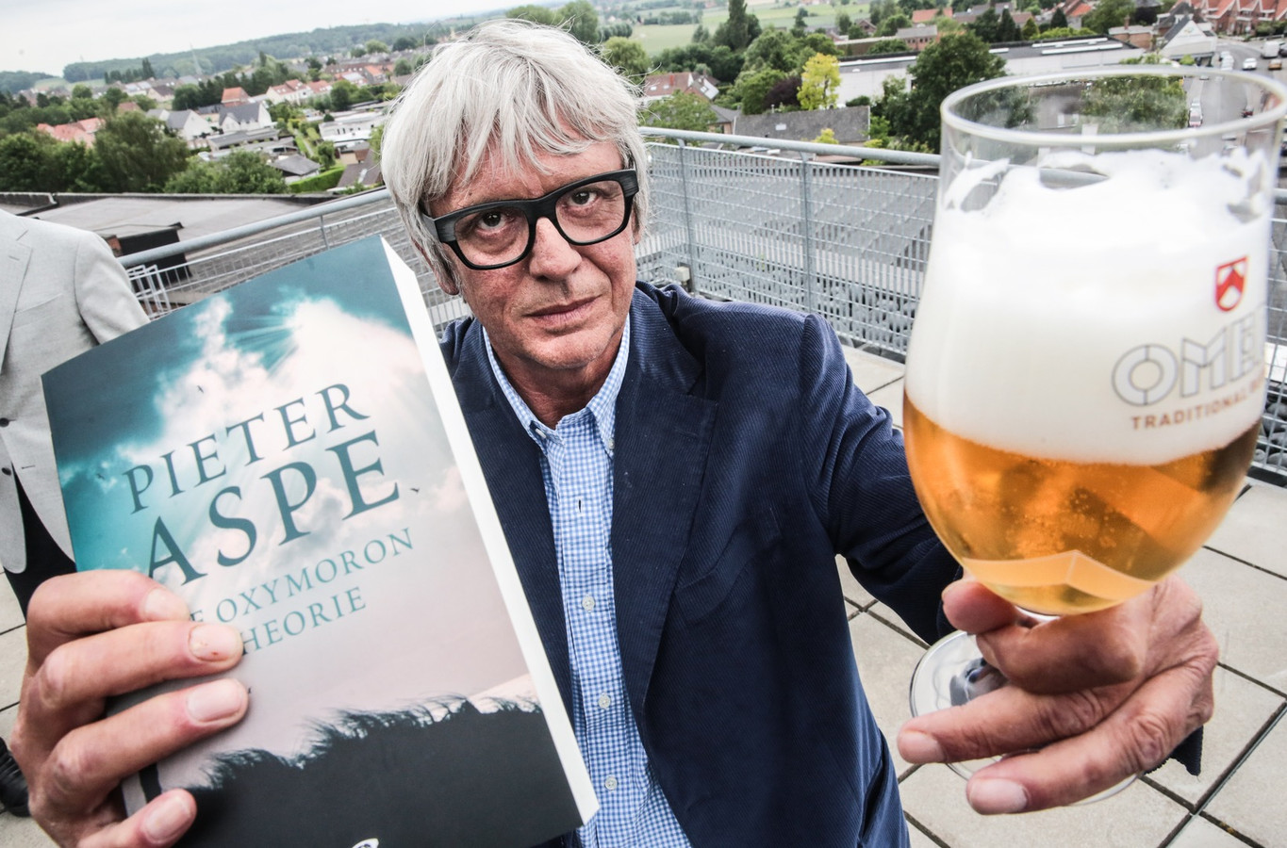
Culturele symbolen
Eind 17de eeuw, in de Maasstreek tussen Dinant en Luik, hadden mensen de gewoonte kleine visjes te vangen en te frituren. Toen eind 18de eeuw de Maas een keertje dichtgevroren was, vervingen ze de vis door staafjes aardappel: ziedaar de uitvinding van de friet. Later, tijdens de Eerste Wereldoorlog, stonden er frietkramen achter het front zodat de soldaten af en toe een warme hap konden gaan halen. Amerikaanse soldaten die hier vochten, maakten zo kennis met onze frietjes, maar dachten dat ze in Frankrijk waren: door een historische vergissing heten onze frietjes in het buitenland dus French fries. Al zegt een andere theorie dat ‘French fries’ eigenlijk van het Engelse werkwoord ‘to french’ komt, wat zoveel wil zeggen als ‘in staafjes snijden’.
Nederland is een jonge monarchie. Het Koninkrijk der Nederlanden werd gevestigd in 1815 en Koning Willem I bezette als eerste de troon. De eerste koning van Nederland kwam uit het Huis van Oranje-Nassau. Het motto van Nederland, ‘Je maintiendrai’ (ik zal handhaven), de kleuren van de vlag en de nationale kleur oranje zijn allemaal te herleiden tot het Huis van Oranje-Nassau. De vorst heeft beperkte macht; de Koning(in) heeft immuniteit, maar de werkelijke macht ligt bij de premier en zijn ministers. De monarch stelt zich neutraal op en laat zich niet uit over politieke onderwerpen.
De Nederlandse bloemen- en plantenexport sloot 2021 af met een nieuw record van maar liefst 7,3 miljard euro. De exportwaarde van snijbloemen steeg met 25% en komt daarmee uit op 4,4 miljard euro. Voor planten nam de exportwaarde toe met 17% naar 2,9 miljard euro. De sector is trots op deze mijlpaal, al ligt de oorzaak van deze groei voornamelijk bij de hogere inkoopprijzen van producten. Zij blijven alert op wisselende ontwikkelingen in markten en in de politiek. De spanningen tussen Rusland en het Westen worden nauwlettend in de gaten gehouden, evenals de ontwikkelingen rondom Covid en Brexit en de aangescherpte fytosanitaire eisen die daarmee gepaard gaan.
Dries Mertens (Leuven, 6 mei 1987) is een Belgische voetballer die bij voorkeur als aanvaller speelt. Hij verruilde in 2013 PSV voor SSC Napoli, waar hij anno 2020 een cultstatus bereikt had.^{[1][2]} In augustus 2022 maakte hij, na negen seizoenen bij de Napolitaanse club, de overstap naar het Turkse Galatasaray uit Istanboel. In maart 2011 maakte Mertens zijn debuut in het Belgische nationale elftal. Hij speelde meer dan 100 interlands. Mertens speelde op de WK's van 2014 en 2018 en op de EK's van 2016 en 2020.
Waar een klein land groot in kan zijn: bier! We hebben het natuurlijk over België, waar de biercultuur officieel beschermd is door de VN. Dit zijn de beste bieren van onze zuiderburen.
België neemt slechts 0,006% van het totale aardoppervlak in en behoort daarmee tot de top 100 kleinste landen ter wereld. Als het over bier gaat is België echter wereldberoemd. UNESCO heeft de Belgische biercultuur niet voor niets uitgeroepen tot wereld cultureel erfgoed.
Het Nederlandse drugsbeleid richt zich op het voorkomen van drugsgebruik en het beperken van de risico’s van drugsgebruik, voor de gebruiker zelf, de directe omgeving en voor de samenleving. Drie doelstellingen staan hierbij centraal: De vraag naar drugs wordt ontmoedigd door voor goede preventie, hulpverlening en ‘harm reduction’ te zorgen. Bestrijding van drugscriminaliteit is gericht op de aanpak van productie van drugs en de handel hierin. Waar drugsgebruik leidt tot verstoring van de openbare orde of zorgt voor andere overlast wordt dit aangepakt
Notes:
Maxima is van Argentijnse afkomst. Het had destijds heel wat voeten in de aarde dat de prins kon trouwen met M. Waarom was het zo moeilijk? Omdat de vader van M. een minister was in het bewind van Videla. Hij had niets aan martelingen gedaan. Toen zij getrouwd zijn, de vader en de moeder van M. mochten niet bij de trouw aanwezig zijn. M. is zo innemend dat zij heel populair is geworden in NL.

Slide 3
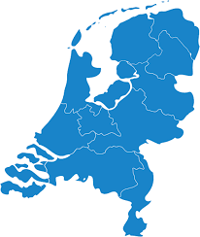
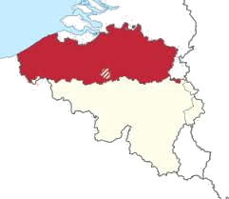
La lingua neerlandESE
Neerlandese = olandese (Paesi Bassi) + fiammingo (Fiandre, Belgio)
24 miljoen moedertaalsprekers
17 in
6,5 in
circa 500.000 in…
Nederlands is een vrij informele taal (en cultuur).
VRAAG: Wat zijn informele, vaak ook creatieve, soms zelfs speelse, elementen in de Nederlandse taal?
Notes:
500.000 in Suriname. Het ligt in Zuid-Amerika. NL is officiele taal. Wat zijn de creatieve elementen van het NL? Verkleinvormen. Een suffix, voorbeeld van informeel taalgebruik. Modale partikles maken het register vrij laag. Een andere kenmerk zijn de samenstellingen. Voorbeeld: placebo, in het NL is het neppil. Het niveau wordt lager. De werkwoorden zijn heel concreet. De idiomatische uitdrukkingen zijn een probleem voor simultaan tolken.

Slide 4
Het Nederlands zit geografisch tussen het Engels en het Duits in maar ook taalkundig
U
Notes:
Het NL zit geografisch en ook taalkundig tussen EN en Duits. NL is een West-Germaanse taal, zoals het EN, DE, Fries (lijkt op het Engels)

Slide 5
West-Germaanse taal: tussen Duits en Engels
Lijkt op het Engels: morfologisch gezien
Meer als het Duits: syntaxis (woordvolgorde, scheidbare elementen)
“Dutch belongs to the West-Germanic branch of the Germanic languages […]. Dutch is in fundamental aspects closer to German […] but its morphology is closer to English than German […] and the proximity of the Romance area is apparent from the presence of a sizable Romance vocabulary in the Dutch lexicon”. (Jan Kooij in The world’s languages: 140)
Notes:
Het NL lijkt op het EN op morfologisch niveau. Wat is morfologie? De twee personen (I work, you work), het NL heeft meer vormen dan het EN maar minder dan het DE. Een ander voorbeeld is de adjectief, het EN no flexie, een meervoud, wij twee, het DE meer meervoudsvormen. Het NL lijkt op het DE op woordvolgorde en scheibare werkwoorden. Nabijheid van het Romaanse gebied die te zien is in het woordenschat. Ik zal een les wijden aan synoniemen. Kunnen jullie iets zeggen over het EN en het NL woordenschat, wat is een bekend gegeven daarvan? In het EN heb je een dubbele matrix: Duitse woorden, latijnse woorden. Volgende lessen: over verschillen N-Z, synoniemen, vertaalstrategie, Afrikaans, realia

Slide 6
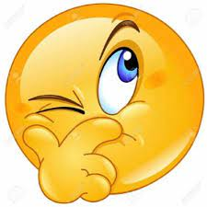
Tussen Duits en ENgels
Opdrachtje:
Zeg iets over de morfologie van het Nederlands aan de hand van werkwoord/adjectief/zelfstandig naamwoord
Naamvallen waar nog?
alleen nog in het Duits, IJslands en het Jiddisch (plus Vlaamse dialecten)
Notes:
Naamvallen hebben we niet meer, alleen DE. Er zijn nog naamvallen in het Ijslands, het Jiddisch en Vlaamse dialecten. Waarom in het Ijslands? Meer geisoleerde positie. Amber, welke vlaamse dialecten hebben naamvallen?

Slide 7
TAALFOSSIELEN
Resten van naamvallen
Genitief: wiens, ’s middags, desnoods, in naam der wet.
Datief: ter wille van, ten einde raad, tenslotte, op den duur, van ganser harte.
Notes:
Residuen van genitief: wiens (pronome relativo, il cui, la cui), ‘s middags (des middags), desnoods (se necessario), in naam DER wet (genitief vrouwelijk).
Datief: ter wille van (a beneficio di), ten einde raad (sono disperato, compleet wanhopig), tenslotte (dovrebbe essere ten slotte, infine), op den duur (a lungo andare), van ganser harte (con tutto il cuore). Voorbeelden van genitief en datief

Slide 8
Tussen Duits en ENgels
Bijwoord - adjectief
Adjectieven kunnen in het Nederlands en het Duits als bijwoord gebruikt worden zonder nadere morfologische markering.
Wel zijn er een paar voorbeelden van markering van bijwoorden in het Nederlands:
-wijs: mogelijkerwijs, logischerwijs…
-s: dagelijks, tevergeefs, anders, doorgaans
Notes:
Het verschil tussen bijwoorden en adjectieven is meer gemarkeerd in het EN maar niet in het NL en DE. Zonder nader morfologische markering. Er zijn voorbeelden van markering van adverbia (wijs en s).

Slide 9
Tussen Duits en ENgels
Modale partikels
Opdrachtje: Bespreek de positie van het Nederlands t.o.v. Duits en Engels.
Voornaamwoordelijke bijwoorden (particelle pronominali)
Duits heeft alleen da(r), hie(r), wo(r), Engels alleen enkele archaïsche
vormen bewaard (thereof en whereupon).
Vraag: En het Nederlands?
Notes:
Het NL lijkt meer op het DE op het gebied van modale partikels. Hiermee, waarbij, daarop, hierop, hierbij…veel in het NL (meer dan in het DE en in het EN)
Daarop, hierop, daarmee, hiermee
En --- Duits ----NL (continuum)

Slide 10
Tussen Duits en ENgels
Onpersoonlijke constructies
Het Engels heeft een sterke tendens om onpersoonlijke subjecten te vermijden.
Alle drie talen hebben atmosferische onpersoonlijke werkwoorden, maar het Engels heeft slechts een kleine subset.
(stormen - ??storm, bliksemen - *lightning)
Duits en Nederlands hebben onpersoonlijke passieven, het Engels niet:
Er werd veel gelachen. Aan tafel mag niet gerookt worden.
Notes:
In IT abbiamo si passivanti: in NL si usa ‘er’ e ‘men’

Slide 11
Tussen Duits en ENgels
Sterke en zwakke werkwoorden
> Het maakt deel uit van het genetisch erfgoed van de Germaanse talen.
- “Strong verbs are found in the domain of the most elementary and most frequent vocabulary” (König & Gast 2009: 68).
Maar in het Jiddisch en het Afrikaans bestaan er geen sterke werkwoorden meer.
Notes:
Is het een goed bericht dat jullie geen sterke werkwoorden hoeven te leren?
In het EN hebben jullie die geleerd
Zij zijn niet zo dramatisch, waarom? Het zit veel regelmaat in de onregelmatige werkwoorden ij – e

Slide 12
Tussen Duits en ENgels
Woordvolgorde
Ondanks het naamvalverlies is het Nederlands verrassend dicht bij het Duits gebleven wat betreft de regelmaat van zijn basisvolgorde (tangconstructie, V2 voor de persoonsvorm in de hoofdzin, werkwoord aan het eind in de bijzin).

Slide 13
Typologisch gesproken
1. De V2-positie hoort tot de markante eigenschappen van de Germaanse talen en tot de vroegste stadia van de Germaanse talen.
2. Andere, typisch Germaanse eigenschap = SOV-woordvolgorde in de bijzin, wat ook tot de vroegste stadia van de Germaanse talen hoort.
N.B. In het Engels en het Afrikaans, Jiddisch en IJslands is er geen SOV meer.
Notes:
NL is dichter gebleven aan het DE

Slide 14
WAAR OF NIET WAAR?
Het Nederlands heeft een eenvoudig klinkersysteem.
Het onderscheidt lange en korte klinkers.
Het gebruikt klinkerwisseling alleen nog maar als flexiemiddel, niet om nieuwe woorden te vormen.
De lettergreepstructuur (struttura sillabica) is belangrijk.
De woordklemtoon is voorspelbaar
Er zijn een paar lastige consonanten
47% van de Italiaanse woorden wordt gevormd door klinkers, 39,5% van de Nederlandse woorden.
Notes:
Niet. Waarom? Wij hebben 5 letters en 17 klanken. Het EN heeft 19 klanken
WAAR
Per esempio: drinken is het werkwoord, drank is een substantief die ik maak dankzij flexie (ik verander iets aan het woord). Deels waar, want NL gebruikt samenstellingen om nieuwe woorden te vormen
WAAR
Woordklemtoon (accent) niet zo voorspelbaar. Bespréken – afspreken. Persona imprevedibile = onberekebaar, non voorspelbaar
Waar: NG, G, H
IT heeft meer klinkers in de woorden. Het meest gebruikte klinker in het NL? Schwa

Slide 15
KNUTSELWERK
Wat is onze nationale sport?
We houden van aperitiefjes, toetjes, een lekker biertje of colaatje, slagroomtaartjes en nog veel meer drankjes en hapjes. En na afloop maken we een ommetje
Notes:
Knutselwerk: bricolage
Toetjes = dessert (anche yogurt) deriva da ‘toe’, wat hebben we toe?
Ommetje = giretto

Slide 16
SAMENSTELLINGEN
(van transparant naar opaak / doorzichtig-ondoorzichtig): voorleesmoeder, kruimeldief, sluiproutes, prijsvechters, bolletjesslikker, oranjegekte, scharrelvlees, draaideurcrimineel, klimaatspijbelaar, langstudeerboete, topgozer, gokverslaafde, afhaalchinees, bezorgrestaurant, fietssnelweg, curlingouders, spijbelbus, grachtengordel.
Notes:
Groepen van 2: geef een leuke definitie van deze samenstellingen. Meest transparant is fietssnelweg

Slide 17
KLIMAATWOORDEN - een makkie
klimaat brand
bos berg
hitte praatje
plastic activist
weer golf
Notes:
Klimaatactivist
Bosbrand
Hittegolf
Plasticberg
Weerpraatje = previsioni del tempo (weersvoorspellingen)

Slide 18
OPDRACHTJE
Vertaal op meer dan 1 manier:
La ragazza entra nella sala = ……………………..…………
Il treno attraversa il ponte = ………………………………..
Bevo la birra = …………………………..
Sto cercando una soluzione = ………………………………

Slide 19
Voorbeeld
Het meisje loopt de zaal binnen
Het meisje betreedt de zaal binnen
Het meisje komt de zaal binnen
Het meisje huppelt de zaal binnen
Het meisje stapt de zaal binnen
Notes:
Het Nederlands, zoals de andere Germaanse talen, gebruikt meer dan een werkwoord om een beweging te beschrijven.
L’accento è posto su COME entra nella sala.
E in italiano? Non siamo così specifici, quindi come si risolvono questi problemi di traduzione? Con il gerundio – entra correndo

Slide 20
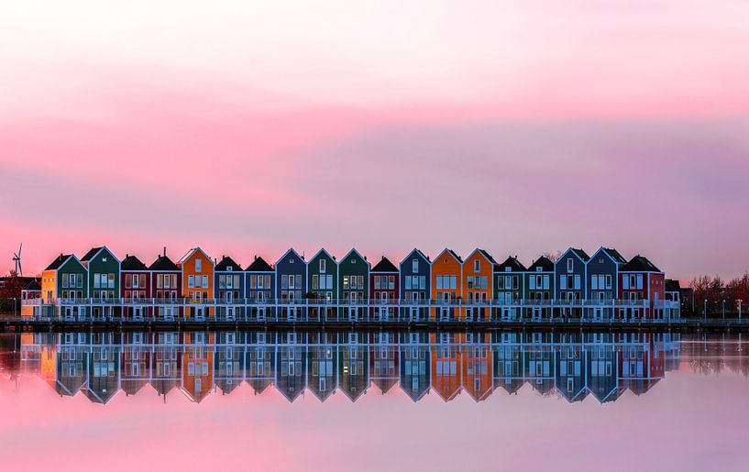
OPDRACHTJE
Het Nederlandse werkwoord is heel selectief ten opzichte van het object.
vertaal elke woordgroep hieronder op diverse manieren, met wisselende werkwoorden:
chiudere la porta / il rubinetto / la busta / il libro / la giacca
Notes:
A seconda del complemento oggetto il NL cambia il verbo

Slide 21
OPFRISOEFENING: speur de ongerechtigheden op
(N.B. Dit is een checklist, handig voor de vertaaltoets)
Hij heeft voor dit een oplossing
Hij zegt dat morgen gaat hij naar de tandarts
Die systeem werkt niet goed
Ik heb het bericht alleen nu gezien
’s Avonds zij loopt niet graag op straat
Eet je bord op!
De moeder is ook bang daarvoor dat haar dochter psychologisch schade oploopt.
Lees ik de tekst?

Slide 22
OPFRISOEFENING: speur de ongerechtigheden op
Deze is de juiste keuze.
Nu dat hij zijn studie heeft afgerond, kan hij zich volledig aan zijn hobby’s wijden
Ik heb goede nieuws voor u
Alle deze onderzoeken worden automatisch uitgevoerd
In het buitenland kan het niet, terwijl in Nederland is euthanasie mogelijk.
Ik weet niet.
Dat leidde hiertoe dat de familie niet meer naar de kerk wilde.
Ik heb van die informaties nodig.

Slide 23
OPFRISOEFENING: speur de ongerechtigheden op
De provincies zijn 12.
De gemenschap moet weer betalen
De Belgische specialiteiten zijn de bier en de kaas.
Ik heb wenig vertrouwen in hem.
Ik herinner mij van die wedstrijd.
Ik ben me vergeten die oefening

Slide 24
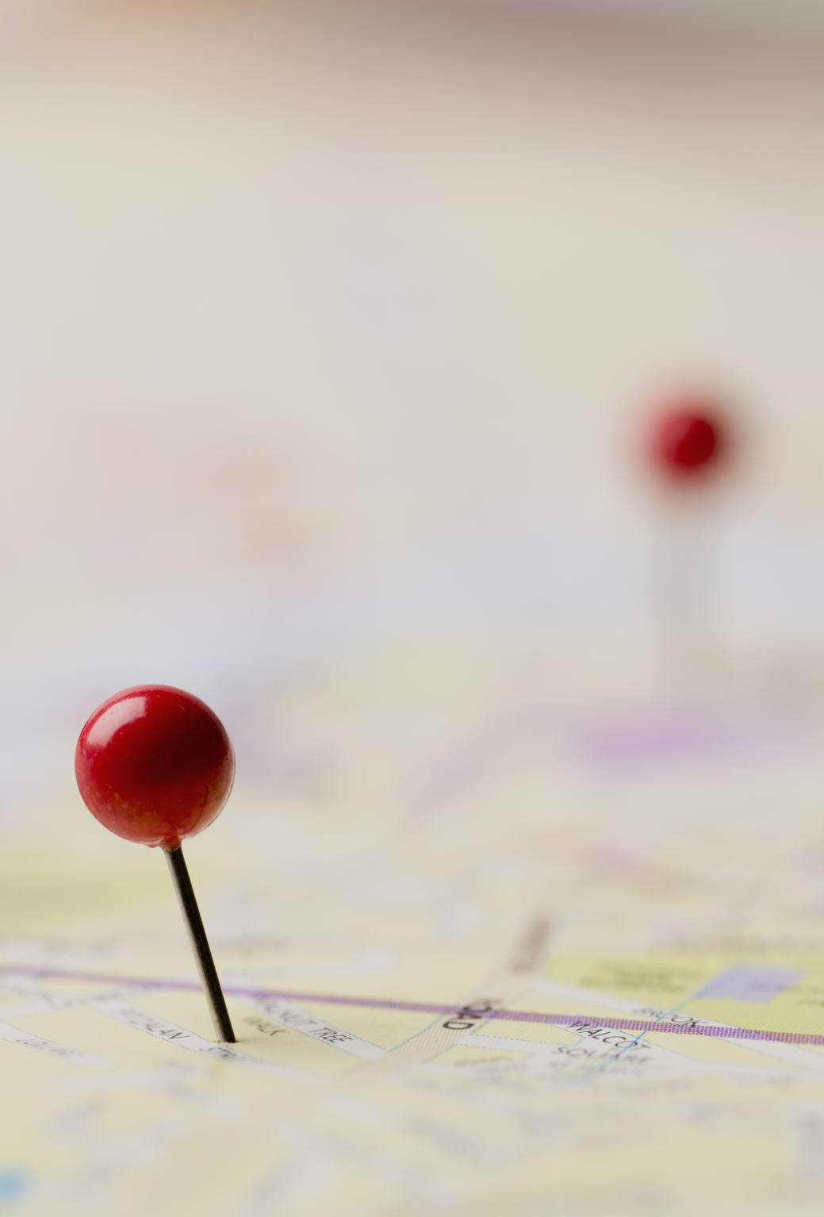
huiswerk
https://podcastluisteren.nl/ep/De-Universiteit-van-Nederland-Podcast-Word-je-ongelukkig-van-sociale-media

